Slide 1


基于单片机的心率测量仪的设计与实现
物联网工程答辩
答辩人：赵琳皓
导师：赵建光

Slide 2

姓名：赵琳皓
专业：物联网工程
班级：物联141班
学号：20143260119
自我介绍
INTRODUCTION
尊敬的各位老师大家好！
我的毕业设计题目是基于单片机的心率测量仪的设计与实现。本设备分为两部分，分别是上位机的手机APP跟下位机的心率测量仪。两者之间的通过蓝牙来通信。

Slide 3

目 录
CATALOG
1
绪论
Introduction
硬件介绍
The introduction of
Hardware
2
3
软件介绍
The introduction of
software
原理阐述
The principle of this
4
5
过程演示
Process
demonstration
总结
Summary
6

Slide 4

01 绪论
Introduction

Slide 5

我国是朝代久远的医学大国，不论是从历史书籍还是历史电视剧题材中都可以看到号脉的记录与场景，并且在古代并没有先进的仪器设备，因此人们经过长期的实践与摸索后发现脉象蕴含着许多奥秘。不论是我们中医基本的望闻问切还是颇有些传奇色彩的悬丝诊脉，我们都通过号脉的方式去判断人体的各个情况，因此它在我们历史的文化长河还有医学长河中占有非常重要的地位。
背景简介
脉诊是中医学中最独有的诊断方法之一。它有着的自己发展史和丰富的历史积淀。但是随着当今的各类设备仪器的不断发展和“快速”思想的不断发展，人们越来越趋于便捷和稳定得出相应的结果。但号脉还依然活跃在我们的生活中，它是“整体理念”和“辩证证据”的表现和运用。但随着实际医学的应用与实践，脉诊作为“环保安全无创”的诊断方法，也渐渐的引起了海内外的关注。

Slide 6
02 硬件介绍
The introduction of
Hardware

Slide 7
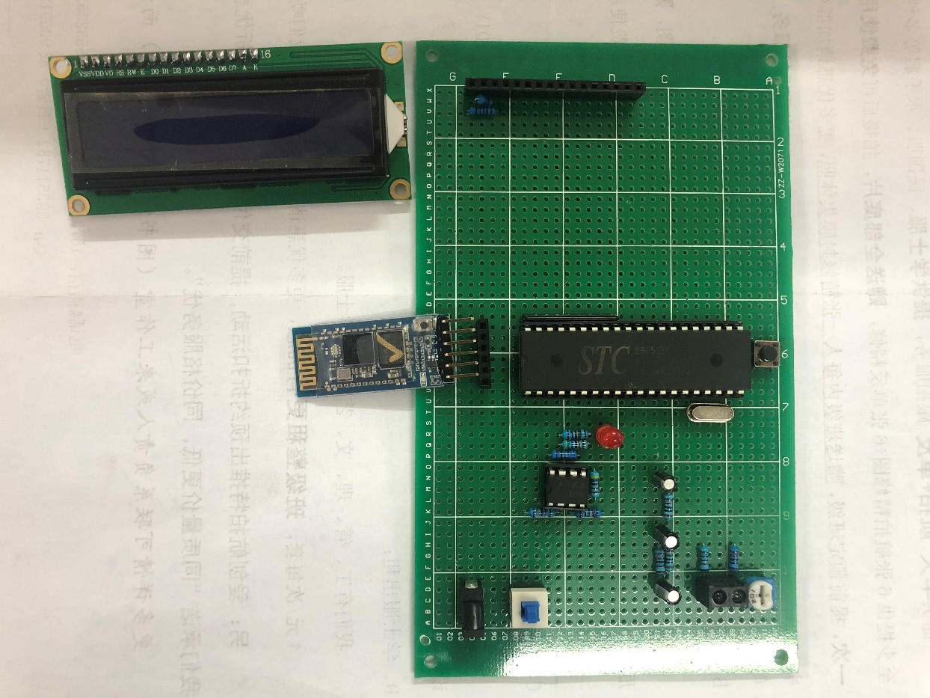
硬件介绍
下位机主要硬件分别是
1.LCD1602液晶显示屏
2.HC-05蓝牙模块
3.STC89R52单片机
4.运算放大器
5.ST188红外传感器
LCD1602液晶显示屏
STC89C52
HC-05蓝牙模块
运算放大器
ST188红外传感器

Slide 8
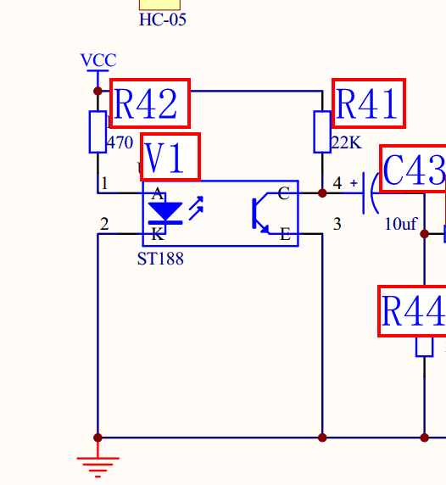
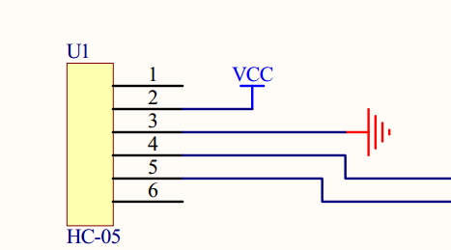
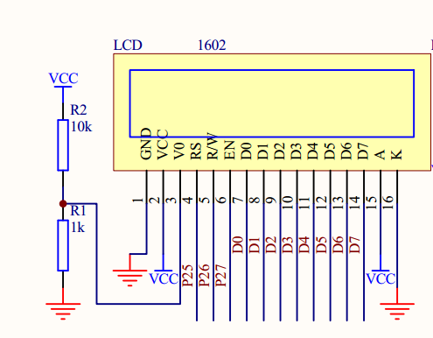

主要硬件模块介绍
1.检测模块
本次检测采用的是ST188红外传感器，ST188有一个红外发射管跟红外接收管，可以将相应的光源信号转化为相应的电信号。当手指轻轻放在红外传感器上，指尖的血液流动其透光性会发生相应的改变，从而产生电平的变化。
2.传输模块
心率示数传输到手机APP采用的是HC-05蓝牙模块，其波特率采用的是9600bps,串行通信，为了方便可以将单片机的程序烧录其中。主要使用的引脚4,5主要是跟单片机的RXD与TXD引脚相连
3.显示模块
使用的是LCD1602液晶显示屏，7-14脚与单片机的40-32引脚相连

Slide 9

03 软件介绍
The introduction of
software

Slide 10
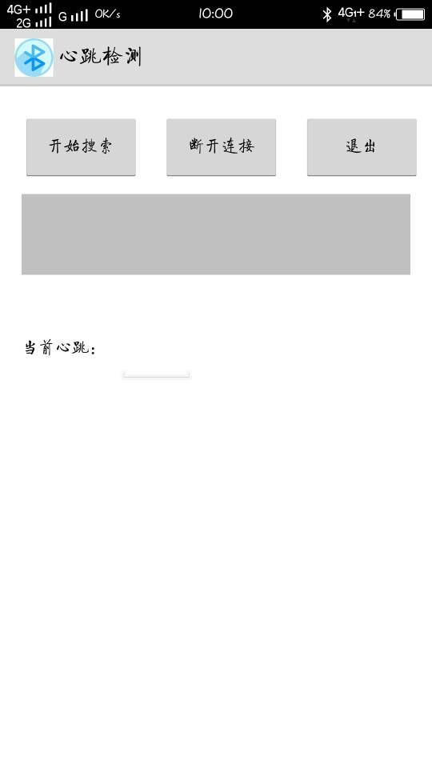
上位机手机APP，用Android studio开发的
APP可以进行相应的蓝牙搜索，可以搜索到周围的蓝牙设备。
显示框会显示出来相应的蓝牙设备，HC-05就是需要连接的蓝牙模块

Slide 11
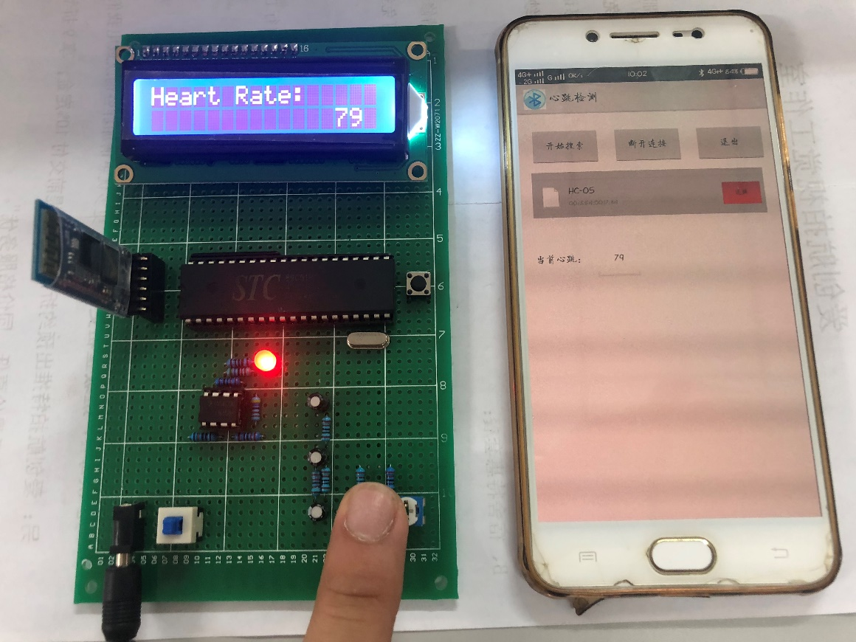

实际演示过程中，当打开开关之后，HC-05蓝牙模块闪烁。在手机端打开APP，点击开始搜索，在显示框中会相应显示出来相应的蓝牙设备。点击链接，随后在当前心跳的示数。

Slide 12

04 原理阐述
The principle of this

Slide 13

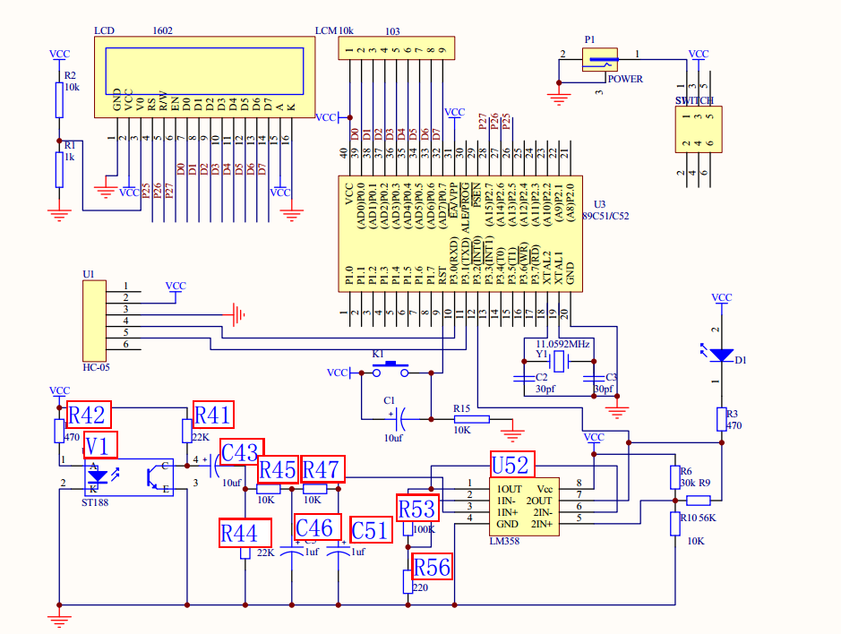
原理阐述
1.当手指放到ST188红外传感器上时，指尖的血液流动相应的血液透光度会发生相应的变化，红外发射管发出的红光，接收管会接受产生脉冲。
2.检测电路中的电容会起到过滤干扰信号的作用
3.LM358运放起到放大电路信号的作用，从其中的引脚7中输出产生电平的变化，从而被单片机检测到。
4.内部单片机通过内部程序计算出相应的心率发送到液晶显示屏上显示
5.通过单片机的引脚10,11传输给蓝牙模块

Slide 14

05过程演示
Process
demonstration

Slide 15

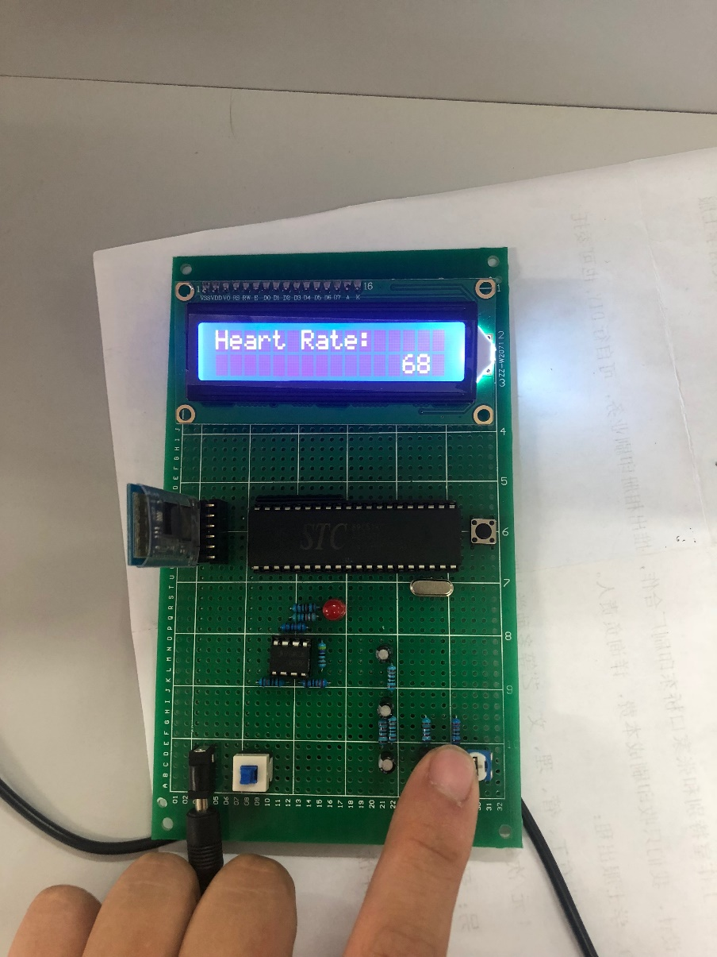

流程演示

Slide 16

06 总结
Summary

Slide 17

在有限的时间的准备，还有很多不足之处，ST188传感器灵敏度不够稳定，液晶屏显示部分不完善等。这次设计的检测设备的功能比较少，自己还是希望完成更好的设计同时加强自己的毕业设计稳定性，并且设计过程中电路设计的元器件很多，这造成了电路供能模块的负担。随着如今的社会科技也在不断进步，其完善也在不断的跟进。

Slide 18

感谢各位老师的观看
答辩人：赵琳皓 导师：赵建光

